Slide 1

邦芒集团
专业人力资源服务供应商

Slide 2
大智兴邦 大品传芒

Slide 3
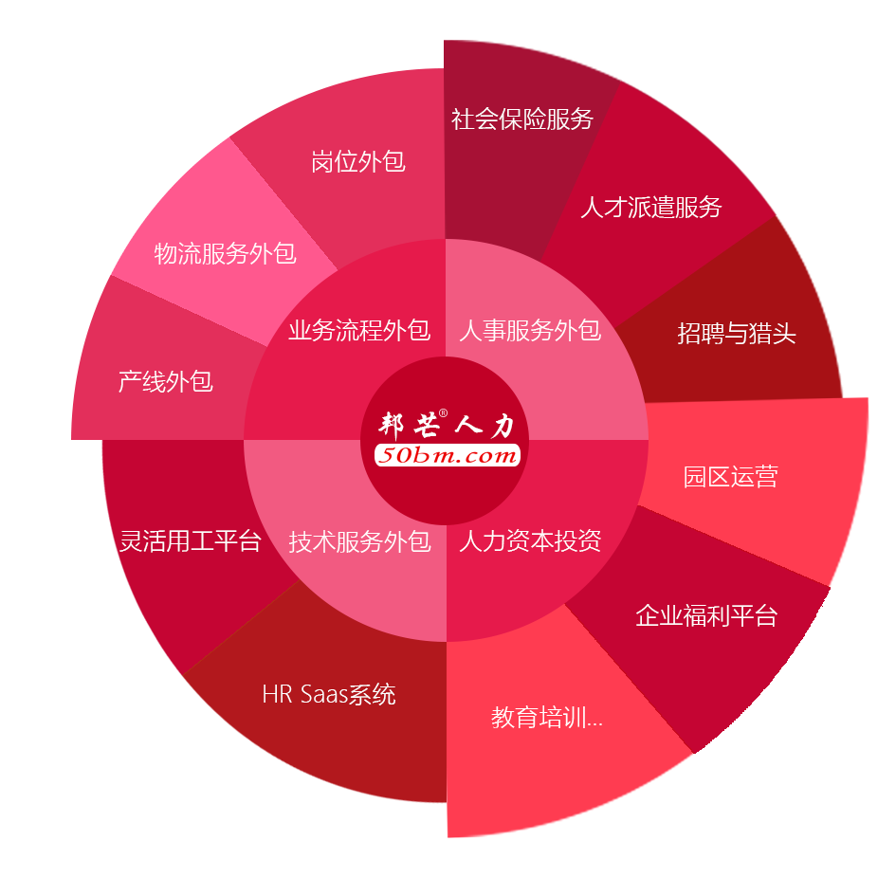

集团简介
邦芒人力，专注一站式人力资源解决方案，主营业务包括：人事外包、业务流程外包、众创平台、招聘服务外包、技术服务外包、企业福利平台、园区运营、法律咨询服务等。从2015年开始，邦芒集团布局全球，陆续在香港和美国等地设立公司，用全球视野向各类企事业单位提供品质化、系统化、定制化的人力资源服务，也为越来越多的跨国企业提供落地化的服务。
匠心15年，邦芒坚持以技术为驱动，积极探索新模式、新业态，为推进稳就业、保民生不断努力。“大智兴邦，大品传芒”，未来，我们将继续与合作伙伴共建人力资源生态系统，面向社会提供更优、更专业的人力资源生态解决方案！
228
400+
3000+
20000+
500000+
全球已设立直营公司228家
业务辐射全国400+城市
专业服务团队已达3000多人
已有20000多家企业选择了我们
每月为50多万雇员提供优质服务

Slide 4
集团荣誉
浙江省人力资源服务协会副会长单位
江苏省人力资源行业协会常务理事
深圳市人力资源协会副会长单位
最具成长性企业
服务业明星企业
服务业先进集体
服务业十强企业
服务外包优秀企业
通过ISO9001：2008 质量管理体系认证
通过ISO45001：2018 职业健康安全管理体系认证
通过ISO14001：2015 环境管理体系认证
江苏省诚信人力资源服务机构
浙江省级人力资源服务企业信用等级”四星级企业“
上海人才服务行业协会信得过人力资源服务机构
顺丰全国最佳外部服务商
”邦芒“荣获浙江省著名商标认证
江苏省人力资源服务业十大领军人才企业
浙江省级重点培育人力资源服务企业
上海百强人力资源服务机构十强
全国人力资源诚信服务示范机构
助力抗击疫情、服务复工复产优秀企业
MeetHR十大影响力人力资源品牌

Slide 5
服务优势
全国覆盖点对点服务
领先的行业技术
完善的服务产品
专业的服务团队
全国直营包括分公司和子公司已达到228家，联盟企业遍及全国所有城市，可以为客户提供点对点的落地服务。
行业内率先投入巨资打造人力资源信息管理系统”人事宝云平台“，可以按照客户要求，完成个性化的数据交换，实现信息在全国范围内的即时查询。
匠心十五年，凭借上万成功案例经验，可针对不同企业的个性化需求量身定制灵活的人力资源服务综合解决方案，为客户提供高品质的卓越服务。
拥有高素质、高专业、高稳定的“三高”优秀服务团队，包括招聘部门、客服部门、福利保障部门、医疗保障部门、法务部门、全国服务部门等众多团队支持。

Slide 6

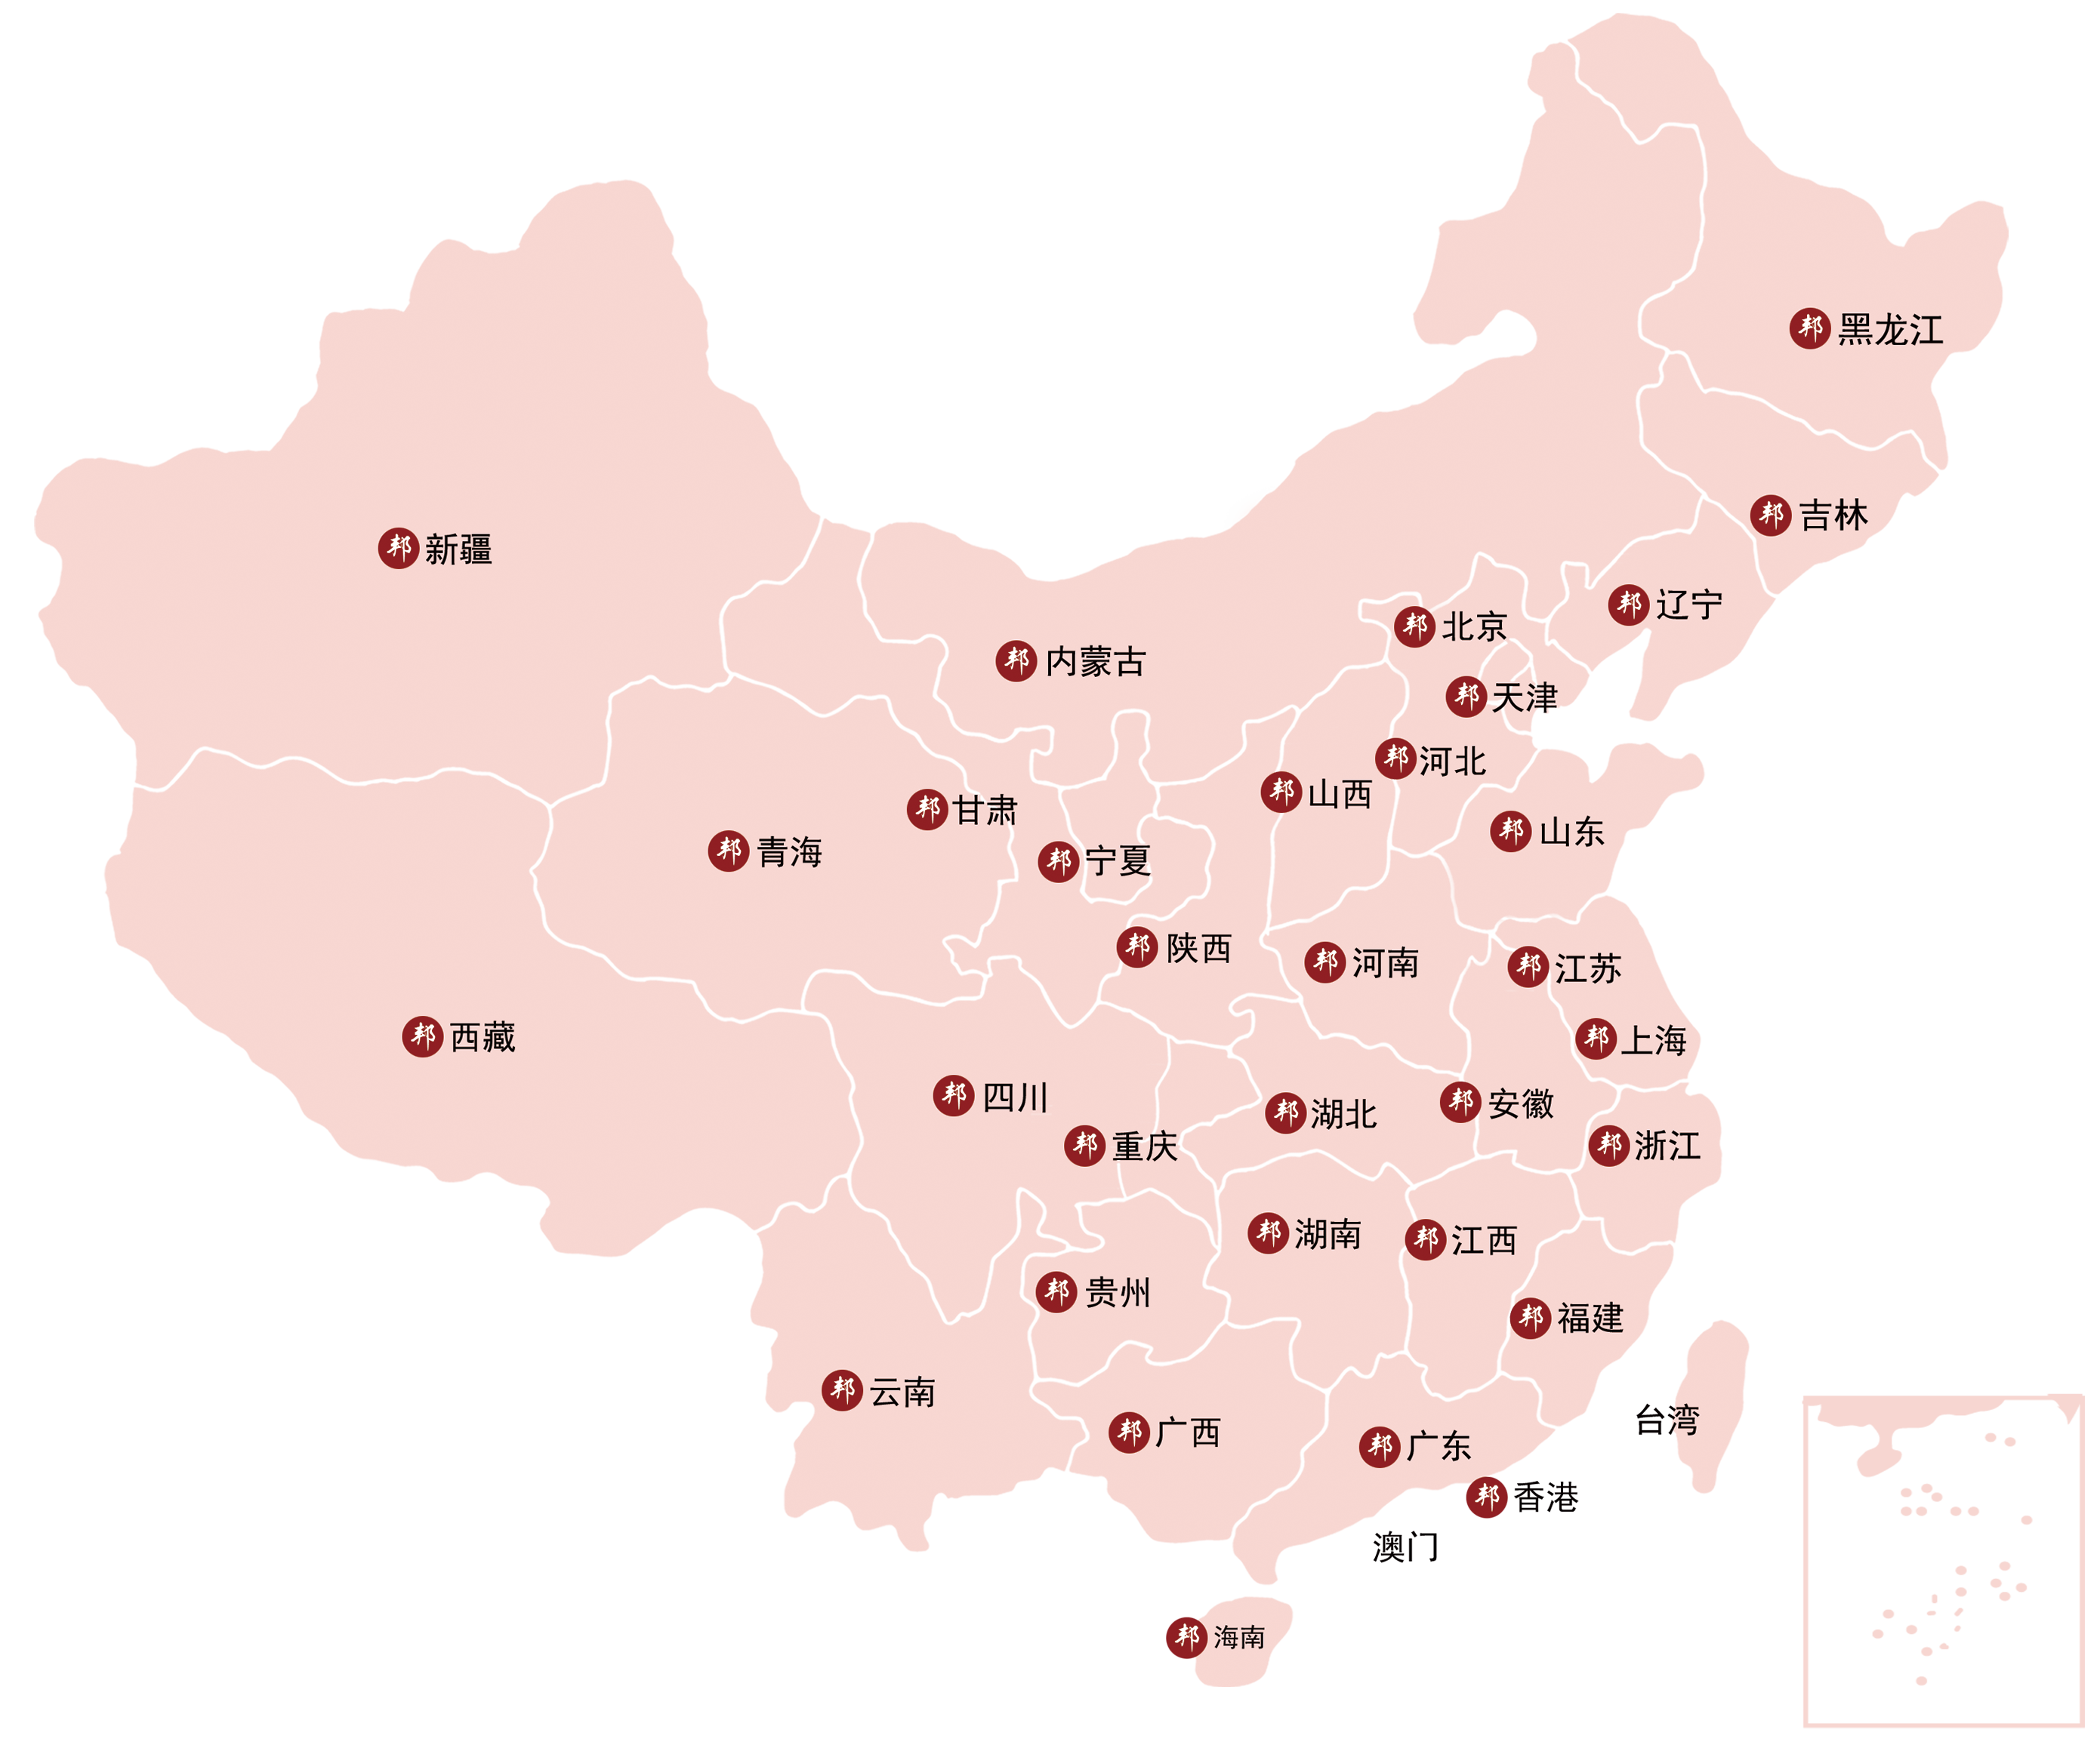

网点分布
2018 邦芒北美服务中心起航
直营公司228家
服务网络覆盖400+城市

Slide 7
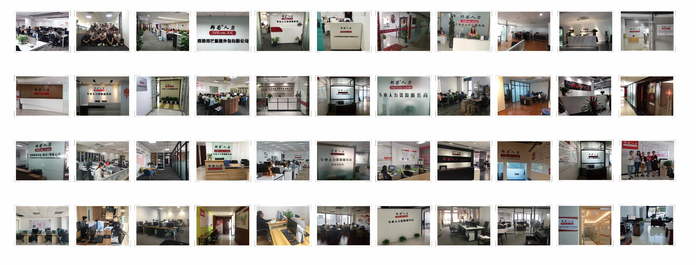
部分分公司展示
上海分公司 北京分公司 深圳分公司 香港分公司 广州分公司 常州分公司 东莞分公司 云南分公司 福州分公司 嘉兴分公司 温州分公司
厦门分公司 武汉分公司 成都分公司 杭州分公司 重庆分公司 赣州分公司 海南分公司 海宁分公司 湖州分公司 合肥分公司 徐州分公司
苏州分公司 天津分公司 宁波分公司 西安分公司 南京分公司 济南分公司 金华分公司 南昌分公司 内蒙分公司 哈尔滨分公司 烟台分公司
青岛分公司 沈阳分公司 无锡分公司 长沙分公司 大连分公司 太原分公司 绍兴分公司 台州分公司 潍坊分公司 广西分公司 长春分公司

Slide 8


邦芒团队
用同一个声音呐喊梦想 用同一片热情拥抱未来

Slide 9

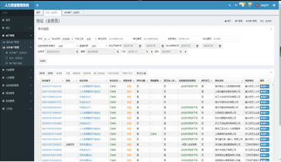


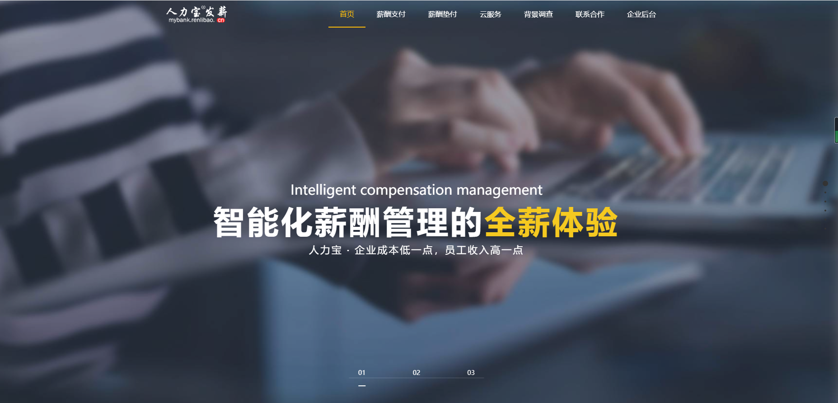


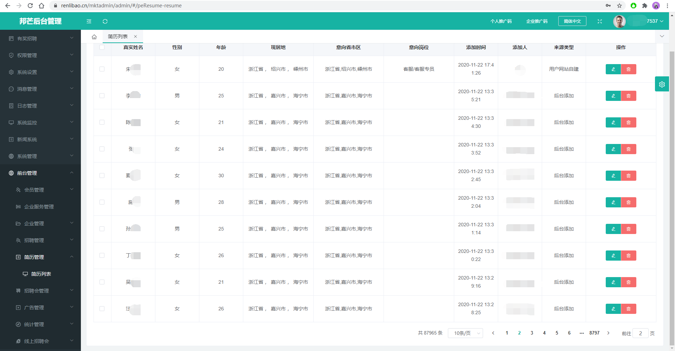

大数据中心系统
门店管理系统
日薪系统
HRO Saas系统

Slide 10
我们的服务

Slide 11







人事外包
人事外包就是企业根据需求将某一项或几项人力资源管理工作或职能外包出去，交由邦芒人力进行管理，以降低人力成本、简化人事工作、优化用工风险、实现效率最大化。
人事代理服务
劳务派遣服务
薪酬服务
社会保险服务 住房公积金服务
薪酬服务 档案管理服务
人事手续服务 咨询管理服务
外国人居留、就业证办理服务
入职/离职手续办理 员工档案管理
社会保险服务 工伤、劳资纠纷处理
招聘服务 体检服务
培训与员工发展 薪酬管理服务
薪资核算服务 税务代理
薪资电子化支付 薪资和工资单交付
标准化及企业化报表服务
商业险服务
福利兑换平台
健康管理服务
雇主责任险 员工福利险
人身意外险 补充医疗险
高端医疗险
是指企业确定对每个员工福利的投入(通常用积分形式体现)的前提下，由员工在邦芒人力福利平台上选择适合自己的福利。既控制了总体成本，又使得投入的每一分钱都效用最大化,在最大程度上提高员工满意度。
入职体检 职业病体检
企业年度体检 个性化定制体检

Slide 12
业务流程外包
业务流程外包是指企业把一些重复性和非核心岗位的业务流程分离出去，邦芒人力通过专业的人员管理以及规范化的操作流程，简化企业的用工程序，减少人员管理的成本，降低企业的用工风险，提高企业管理效率。
产线外包
服务优势
整体生产线或部分同类岗位的劳务外包，由专业的外包服务供应商为企业提供从依据生产线特点自行招募员工、配置员工并进行绩效管理、员工关系管理及后勤服务、员工培训与开发、产线日常管理等工作。
* 集中精力专注于核心技术、业务和附加值高的业务
* 降低季节性、突发性生产招用人员的风险
* 减少劳动争议带来的麻烦
* 避免机构臃肿，提高企业综合效能
* 减少企业在财力、人力上的投入，增加资本运作的回报率
* 缩减管理幅度，提高企业管理效能

Slide 13



业务流程外包
项目整体外包
服务优势
将整个项目委托外包服务供应商进行管理，外包服务供应商从人员招募、培训、人力规划、员工关系、绩效制定及管理，薪资制定及发放到订单管理、生产达成、品质管控等一系列过程的跟踪和实施，协助企业提供整体运营效率，全方位为企业降低风险。
* 降低用工及管理风险
* 控制人力成本
* 推动主营业务增长
* 强化核心竞争力
* 提升组织效率
仓储物流外包
服务优势
企业将货物和产品的存储、整理、配送等业务交由专业的外包服务供应商完成，外包服务商通过优化物流供应链管理，降低企业物流用工成本，提高综合服务质量。
* 实现资源的优化配置，将有限的资源集中用于发展主业
* 通过提高各环节能力的利用率，实现费用节省，增加盈利
* 加速商品周转，减少库存，降低经营风险
* 优化服务体系，提升企业形象
金融服务外包
服务优势
金融机构岗位外包，金融机构业务外包（信用卡推广，营销中心，贷款, 银行厅堂、档案管理业务），为银行、证券、保险、基金、信托等金融企业提供业务流程方面的外包服务，通过非核心辅助性人力外包，优化团队配置，提升人均效能，并通过快速嫁接社会资源，实现金融产品信息的快速触达。
* 规避经营风险
* 降低经营成本和人力成本
* 解决由于劳务派遣比例限制而产生的金融机构人员管理问题

Slide 14



灵活用工解决方案
为企业的中短期空缺岗位提供招聘、管理、绩效考核、退回人员替换等服务，助力企业实现更有效合理的人力资源配置。
小时工 实习生 临时工 兼职 共享用工
服务优势
解决企业短期项目的人员需求
提升员工整体素质和企业形象
企业用人方式更加灵活
缓解企业内部编制限额
节省企业招聘成本

Slide 15

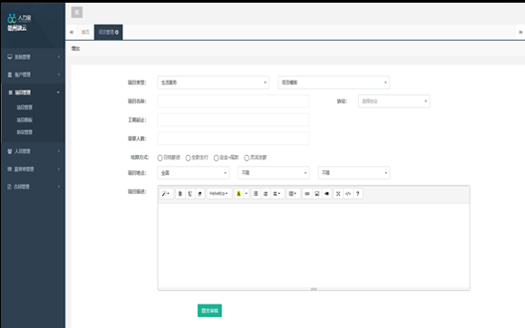

人力宝众创平台——自由创客与个体
“人力宝众创平台”是邦芒集团旗下的互联网众创平台，致力于5.5亿灵活用工企业SaaS解决方案，通过自主研发的多款SaaS企业服务生态系统将企业与C端用户有效连接，立足新经济，优化应用场景机制，直击企业管理痛点。
平台经营理念
定位：引领新业态（直播、微商、新物流、出行等行业）及新模式下的新型用工模式的变革;
目标：让人力宝众创平台成为技术和服务双驱动的创新创业平台;
宗旨：为新业态、新模式提供成长舞台，也为推进稳就业、保民生提供强有力的支撑。
应用场景
物流配送、技术服务、销售推广、网络直播、建筑装饰、餐饮企业、娱乐休闲。
服务优势
* 自由职业者100%实名认证，正规有保障
* 先托管资金再验收，确认无误后打款，资金安全有保障
* 双方签订交易协议，保障双方权益
* 客服全天24H在线，承诺服务好每一位客户

Slide 16





邦芒人力银行
“邦芒人力银行”不仅是一个人才银行，也是一个信息银行。借助信息共享和市场化手段，促进人力资源高效配置，盘活人力资源，缓解企业人才余缺难题。依托大数据，根据企业用工周期、薪资待遇、年龄层次等内容进行精准匹配，分析不同企业不同时期的不同层次的人才需求，将闲置人力资源通过人力银行进行共享调用。实现社会人力资源优化配置，人才供给方降低人力成本，人才需求方解决"人才缺口"。最终实现稳定社会就业，多方共赢。
淡旺季人力调剂
离职人员共享
技能人才互补
智慧人才互助

Slide 17

技术服务外包
人事宝科技是国内领先的人事管理软件供应商，自公司成立以来一直专注于企业信息化管理软件的研发与实施，依靠经验丰富的程序设计师及在人力资源行业的资深顾问，成就今天专业、全面、智能的人事管理解决方案。秉承“实力成就未来”的发展理念，人事宝科技将以专业的技术产品为生命、以提升企业核心竞争力为使命、以客户第一、服务至上贯穿始终的服务精神，立志成为全国最优秀的人事管理软件提供商。
强大的技术团队
我们拥有近百位具有数十年人力资源管理、网络营销系统开发经验的行业知名高级工程师团队。
严谨的工作流程
定制服务
在不断的创新和实践中总结出可持续和可信赖的设计流程，坚持与用户一起思考，发现问题、
解决问题、并实现客户产品和企业价值的提升。
优秀的项目累计
高端技术
责任至上
服务全国2万多家企事业单位,以管理50多万员工为基础,为大数据服务提供项目经验保障。

Slide 18

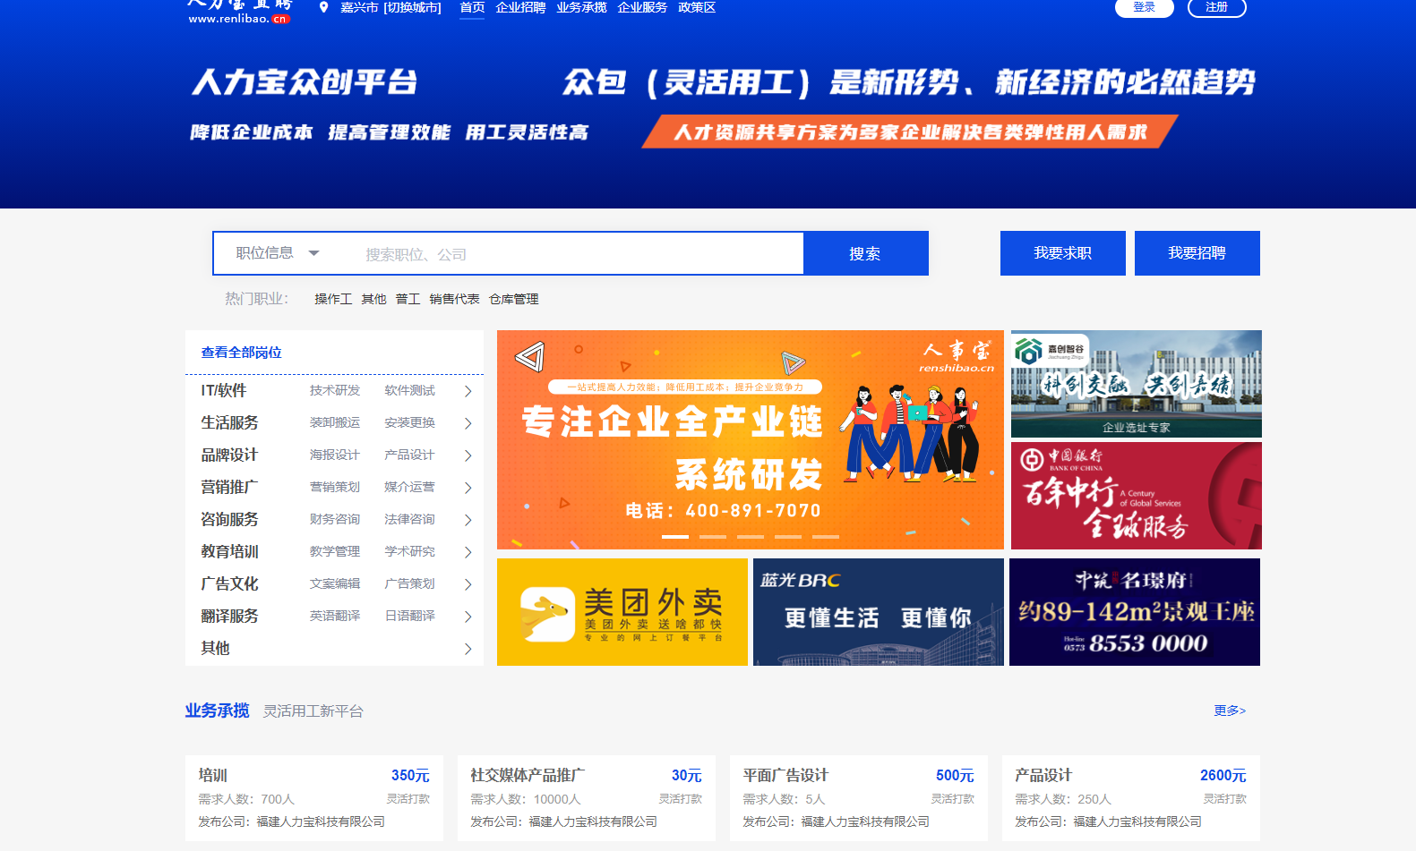
招聘服务外包
招聘服务外包即企业将全部或部分招聘、甄选委托给专业的第三方外包服务公司，专业的外包服务公司利用自己在人才资源、评价工具和流程管理方面的优势来完成招聘工作的一种方式。招聘服务外包可以提高招聘质量、缩短填补职位空缺的时间、改善整个行政流程、管理核心业务指标的汇报以及削减总体成本。
批量招聘服务
批量招聘服务是一种面向基层岗位人才，在最短时间内找到最多、最合适人才的招聘方式，以满足企业招聘大量具备相似技能候选人的需求。
猎聘服务
猎聘服务
专业从事中高端管理人才和技术人才的猎头业务，行业覆盖金融、房产、化工医药、制造业、消费品等。
服务优势
服务优势
* 招聘大批量人员，帮助企业节约招聘的时间和成本；
* 为企业搜寻到符合岗位要求的候选人，提高应聘者整体质量；
* 制定有竞争力的招聘战略与计划；
* 提高企业雇主品牌管理质量；
* 减轻HR负担，使HR管理者能够关注核心管理职能；
* 为企业提供行业人才流动和发展趋势的咨询。

Slide 19




橙意企福平台
以“让员工生活更美好”为愿景，橙意企福平台专注于为企业提供弹性福利、健康体检、拓展培训、酒店票务、生日关怀、节日关怀、员工激励、福利筹划、礼品定制等一站式福利解决方案，让企业在节省福利成本支出的同时，给员工带来满意的福利关怀。
基于邦芒大数据的分析和应用，整合邦芒人力的50多万雇员、分布在全国所有省市的228个网点等资源，改善中小企业的销售服务。
福利规划
年节福利
员工满意度
健康管理
福利套餐卡
特权服务
服务优势
* 品牌直供、高性价比、快速实现服务对接可触达企业雇员50万人次；
* 自建互联网平台线上线下资源同步对接企业福利一键采买发放；
* 专人全程贴心服务；落地门店提供上门服务；智能在线客服、400热线、微信端客服通道等多平台服务。

Slide 20
辅佐®园区运营
灵活用工产业园
在后疫情时代的今天，智能化、专业化、灵活化的用工变革，将成为人力资源行业发展的新趋势，这种就业形式对新业态下的劳动关系、政策法规和保障机制的建立，起到积极有效的促进作用。灵活用工产业园能够有效地帮助企业和个人在充分理解政府规制的前提下，大大加强企业和个人需求的匹配性，发挥灵活用工的最大效益，引导企业内部进行用工结构创新，让人力成本得到有效控制。打造政府协同管理、企业创收减费、灵活从业人员提升收入的多方共赢的“生态圈”。为新业态、新模式提供成长舞台，也为推进稳就业、保民生提供了强有力的支撑。
人力资源产业园
融合国内各类产业园的经验，集中“人才资源”和“社会资源”的特点优点组合，将各类线下人力资源供应链资源要素整合集中在中小微企业服务端，按照当地经济特色打造因地制宜的人力资源产业园，满足当地就业需求，企业发展，税收服务，人才引领，信息化推动等各类社会化需求，用人力资源大数据优势帮助中小微企业更快更好更有效率的发展。
招商引资
引入优质资源，完成地方、产业指标，促进地方经济繁荣发展。
创建新型示范区
引入新产业、新业态，引领产业转型升级，推动区位形成产业聚集。
服务当地产业、经济
引入优质上下游企业，服务当地产业、经济，高质量、高标准发展。

Slide 21


邦芒律所
企业根据自身发展需求，把涉及法律的全部或部分职能委托邦芒律所来办理，以达到控制风险优化流程的目的，行业十五年，邦芒人力具备了丰富的劳动法律关系处理经验，致力于为企业解决劳动法律事务方面问题，帮助企业专心做自身擅长的工作。
服务内容
HR风险管理顾问
法务外包服务项目
法律顾问服务项目
全流程劳动文本设计、审核
企业用工管理优化设计
劳动争议仲裁、诉讼代理

Slide 22

邦芒商学院
企业将整个培训业务，即制定培训计划、办理报到注册、提供后勤支持、设计课程内容、选择讲师、确定时间表、进行设施管理、进行课程评价等一系列核心职能全部交给企业外的培训服务外包机构。它能使培训与开发活动以更低的费用、更好的管理、更佳的成本效益进行，并且责任更清晰。
培训产品
员工职业发展培训系列
新进员工融入培训
储备主管系列培训
现任主管管理能力提升系列
高级经营管理者领导力提升系列
全员职业化素养提升系列
员工岗位发展培训系列
市场营销系列培训
生产管理系列培训
人力资源管理系列
财务管理系列
研发与技术创新系列
互联网思维与实战培训系列
互联网思维与企业经营创新
互联网思维与企业营销创新
互联网思维与企业管理创新

Slide 23

合作伙伴

Slide 24
合作共赢
全国热线：400-891-5050

